Slide 1
TRƯỜNG ĐẠI HỌC SÀI GÒN
KHOA CÔNG NGHỆ THÔNG TIN
EDA
PHÂN TÍCH KHÁM PHÁ DỮ LIỆU
Ames Housing
AMES HOUSING
Khảo sát bài toán • Phân tích đơn biến • Phân tích đa biến
Giá trị thiếu • Mẫu bất thường • Ngoại lệ
Notes:
Giới thiệu đề tài EDA Ames Housing và phạm vi nhóm thực hiện.

Slide 2
1. Khảo sát bài toán
Bối cảnh, dữ liệu và mục tiêu của EDA
Bài toán
Nguồn dữ liệu
Phạm vi thực hiện
Dự đoán giá bán nhà (SalePrice) dựa trên các đặc điểm của ngôi nhà. Đây là bài toán hồi quy và EDA là bước trước khi xây dựng mô hình.
Ames Housing được De Cock (2011) giới thiệu. Nhóm sử dụng phiên bản Kaggle “House Prices - Advanced Regression Techniques”.
Tập trung vào hiểu dữ liệu, xem phân phối, tìm mối quan hệ giữa biến và SalePrice, kiểm tra giá trị thiếu và phát hiện quan sát bất thường.
1460
81
79
1
2006-2010
quan sát train
cột
biến đầu vào
biến mục tiêu
giai đoạn dữ liệu
Ý chính cần nhớ
EDA giúp nhóm biết dữ liệu đang có đặc điểm gì, có vấn đề gì và những biến nào đáng chú ý trước khi chuyển sang bước mô hình hóa.
Notes:
Nêu bài toán hồi quy, nguồn dữ liệu và lý do cần EDA trước khi mô hình hóa.

Slide 3
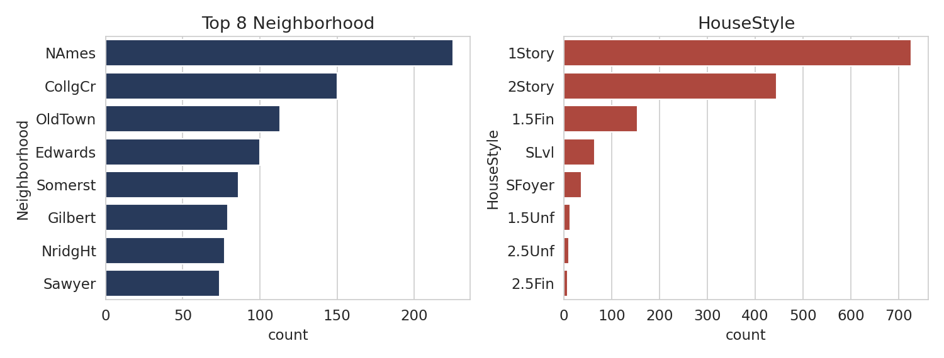
2. Tổng quan dữ liệu
Nhìn dữ liệu theo kiểu lưu trữ và theo ý nghĩa
38 biến numeric
Gồm diện tích, số lượng, giá bán và một số biến lưu dạng số nhưng có bản chất thứ bậc hoặc mã nhóm.
43 biến categorical
Mô tả vị trí, kiểu nhà, vật liệu, chất lượng và các đặc điểm theo nhóm.
Ví dụ cần phân biệt
OverallQual
MSSubClass
Không có bản ghi trùng
Đều được Python đọc là số, nhưng cần xem theo ý nghĩa: OverallQual là mức chất lượng theo thang điểm, còn MSSubClass là mã phân loại.
Kiểm tra toàn bộ dòng và cột Id đều không phát hiện trùng. Id chủ yếu dùng để nhận diện quan sát.
Notes:
Giải thích sự khác nhau giữa kiểu dữ liệu Python đọc được và bản chất của biến.

Slide 4
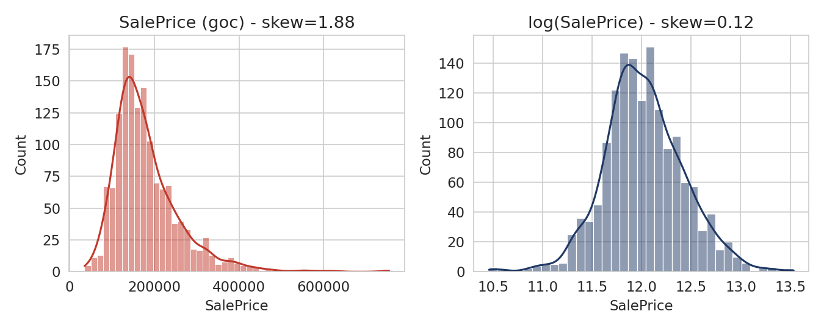
3. Phân tích đơn biến: SalePrice
Xem phân phối và độ lệch của biến mục tiêu
Kết quả chính
• Min: 34.900 USD
• Max: 755.000 USD
• Trung bình: khoảng 180.921 USD
• Trung vị: 163.000 USD
• Skewness = 1,88 (sau log: 0,12)
Nhận xét
SalePrice lệch phải khá rõ. Phần lớn nhà tập trung ở mức giá thấp và trung bình, trong khi một số căn có giá cao làm phần đuôi bên phải kéo dài.
Vì vậy, log-transform là một hướng xử lý có thể cân nhắc ở bước mô hình hóa để phân phối cân đối hơn.
Notes:
Nhấn mạnh SalePrice lệch phải (skewness = 1,88) và sau log còn khoảng 0,12.

Slide 5
4. Phân tích đơn biến: các biến chính
Nhìn nhanh các biến diện tích và biến phân loại
Quan sát nổi bật
• GrLivArea, TotalBsmtSF, 1stFlrSF, LotArea: lệch phải.
• OverallQual tập trung chủ yếu ở mức 5-7.
• NAmes, CollgCr, OldTown có nhiều giao dịch.
• Nhà 1 tầng và 2 tầng chiếm phần lớn.
Histogram
Countplot
Ý nghĩa
Phù hợp để nhìn dữ liệu tập trung ở đâu và có bị lệch hay không.
Cho biết nhóm phân loại nào xuất hiện nhiều hay ít.
Giúp có cái nhìn ban đầu trước khi phân tích mối quan hệ giữa các biến.
Notes:
Nêu các đặc điểm nổi bật của biến diện tích và các biến phân loại.

Slide 6
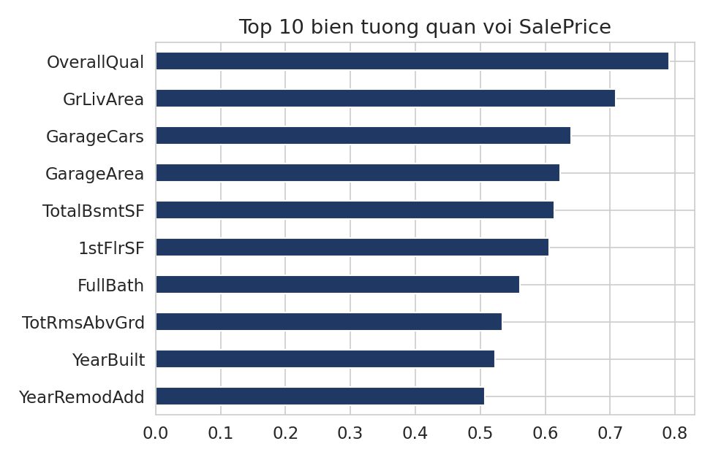
5. Phân tích đa biến: tương quan
Các biến số có tương quan khá mạnh với SalePrice
OverallQual
r ≈ 0,79
GrLivArea
r ≈ 0,71
GarageCars / GarageArea
r ≈ 0,62 - 0,64
TotalBsmtSF / 1stFlrSF
r ≈ 0,61
Cách đọc
Hệ số tương quan giúp nhóm xác định những biến đáng chú ý về mặt quan hệ tuyến tính. Đây là kết quả EDA để tham khảo, không phải bằng chứng về nhân quả hay độ quan trọng cuối cùng trong mô hình.
Notes:
Giải thích correlation là mối liên hệ tuyến tính, không phải quan hệ nhân quả.

Slide 7
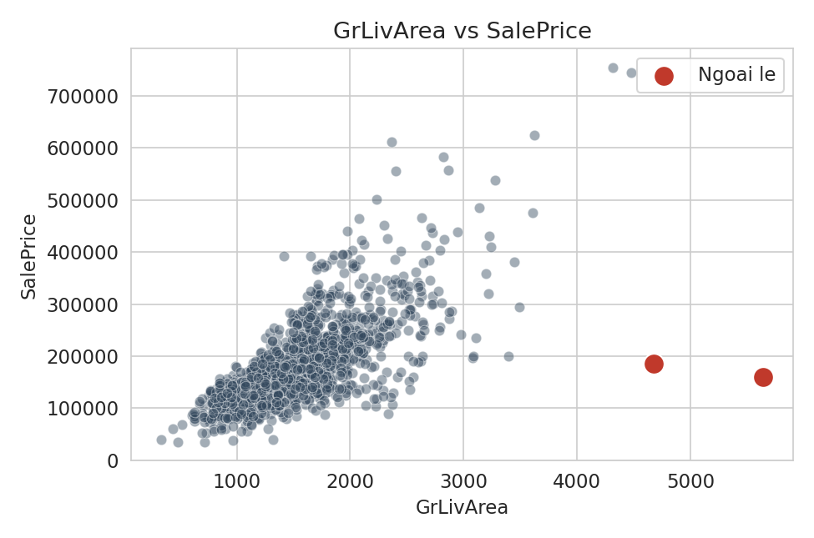
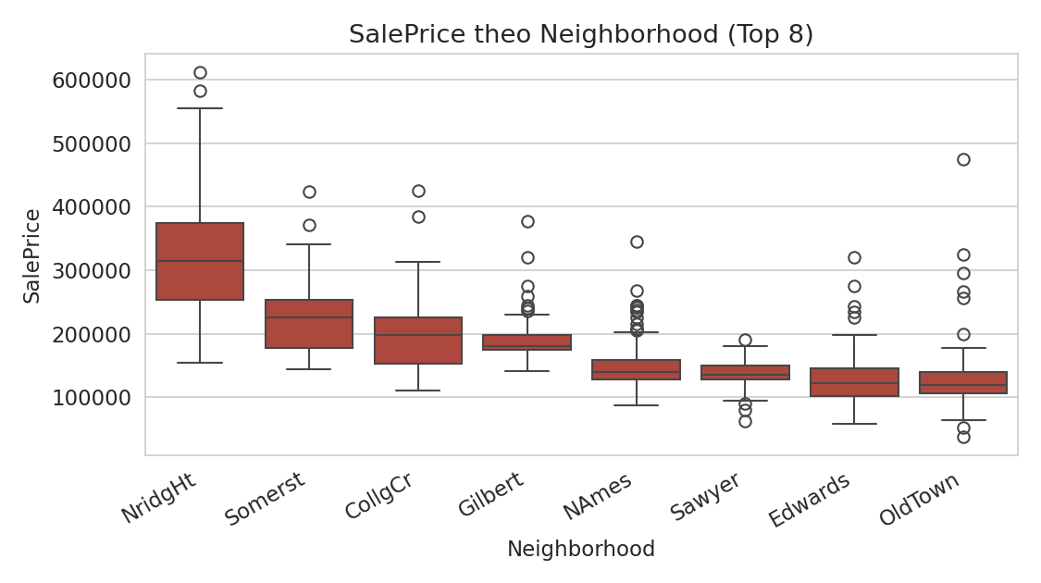
6. Mối quan hệ giữa diện tích, chất lượng và vị trí
Kết hợp scatterplot và boxplot để đọc dữ liệu
Neighborhood và SalePrice
Giá trung vị khác nhau khá rõ giữa các khu vực. NridgHt và Somerst cao hơn trong nhóm được chọn; OldTown và Edwards thấp hơn đáng kể.
GrLivArea và SalePrice
Giá bán tăng theo diện tích nhưng không hoàn toàn tuyến tính. Khi tô màu theo OverallQual (notebook đa biến), nhà chất lượng cao thường có giá cao hơn.
Notes:
Trình bày xu hướng giữa diện tích - giá và sự khác nhau giữa các Neighborhood.

Slide 8
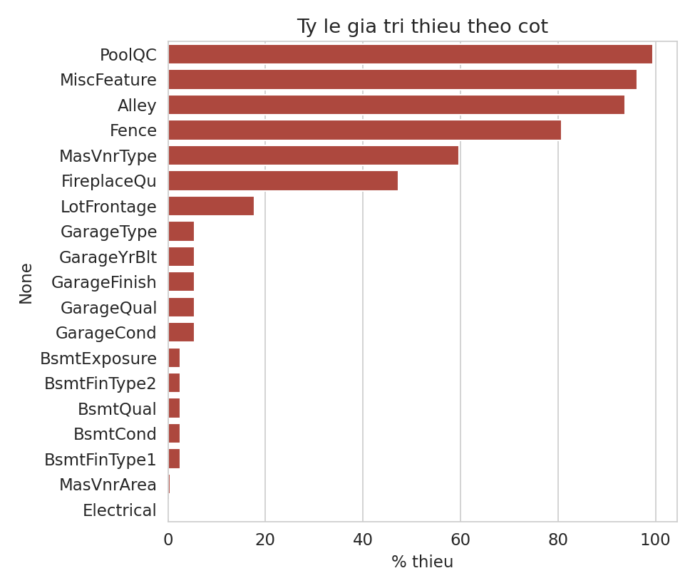
7. Giá trị thiếu
Không phải NaN nào cũng là lỗi dữ liệu
19 / 81 cột có giá trị thiếu
Thiếu nhiều nhất
Nhận xét
PoolQC 99,5%
MiscFeature 96,3%
Alley 93,8%
Fence 80,8%
MasVnrType 59,7%
Theo mô tả dữ liệu, nhiều NaN có thể mang nghĩa “không có đặc điểm đó”, ví dụ không có hồ bơi hoặc hàng rào. Vì vậy cần xử lý theo từng biến, không nên điền thiếu một cách máy móc.
LotFrontage thiếu khoảng 17,7%: có thể cân nhắc điền trung vị theo Neighborhood để phù hợp hơn với từng khu vực.
Notes:
Giải thích missing có cấu trúc và vì sao không nên điền thiếu giống nhau cho mọi biến.

Slide 9
8. Mẫu bất thường và ngoại lệ
Kết hợp IQR với kiểm tra trực quan và đối chiếu paper
IQR
2 mẫu nổi bật trong train Kaggle
LotArea có 4,73% và SalePrice có 4,18% điểm nằm ngoài ngưỡng IQR. Nhưng điểm ngoài IQR chưa chắc là dữ liệu sai.
Id 524
Id 1299
Cả hai có GrLivArea > 4000 sqft và giá bán thấp bất thường so với xu hướng chung.
Với dữ liệu nhà ở, căn nhà rất lớn hoặc rất đắt vẫn có thể là giao dịch thật.
Paper De Cock đề cập 5 quan sát > 4000 sqft trong bộ Ames đầy đủ. Tập train Kaggle của nhóm chỉ có 2 quan sát nổi bật này.
Notes:
Phân biệt điểm ngoài IQR với dữ liệu sai; nhấn mạnh 2 mẫu trong Kaggle và 5 mẫu trong paper.

Slide 10
9. Kết luận EDA
Những điểm cần nhớ trước khi xây dựng mô hình
01
Bài toán
Hồi quy dự đoán SalePrice trên 1460 quan sát train.
02
Phân phối
SalePrice và nhiều biến diện tích lệch phải; log-transform là hướng có thể cân nhắc.
03
Quan hệ đáng chú ý
OverallQual, GrLivArea, GarageCars/GarageArea và TotalBsmtSF có tương quan khá mạnh với SalePrice.
04
Dữ liệu chất lượng
19 cột có giá trị thiếu; nhiều trường hợp là missing có cấu trúc và cần xử lý theo ý nghĩa biến.
05
Ngoại lệ
2 bản ghi nổi bật trong train Kaggle cần kiểm tra riêng trước khi mô hình hóa.
Notes:
Tóm tắt các kết quả EDA và chuyển sang bước tiền xử lý/mô hình hóa.

